Slide 1
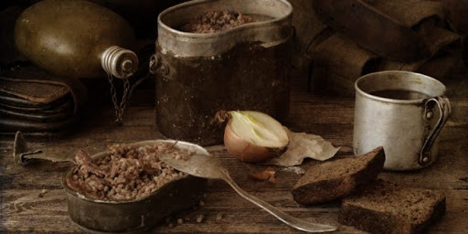
Солдатская каша-
фронтовая еда.

Slide 2
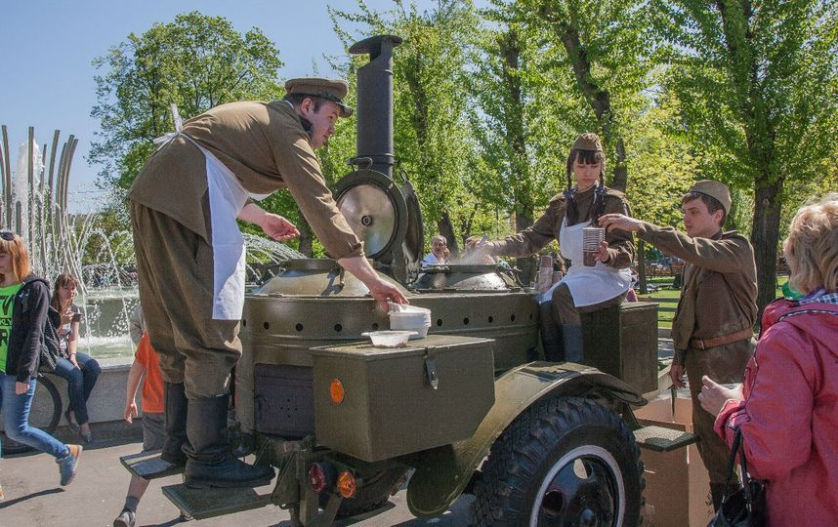
В последние годы стало доброй традицией в День Победы организовывать угощение на полевой кухне. После парада, возложения венков, поздравления ветеранов, прогулок с георгиевскими ленточками по улицам и паркам съесть порцию простой солдаткой каши из огромного горячего автокотла – это особое удовольствие.
Крошечная возможность почувствовать дух боевого братства.

Slide 3
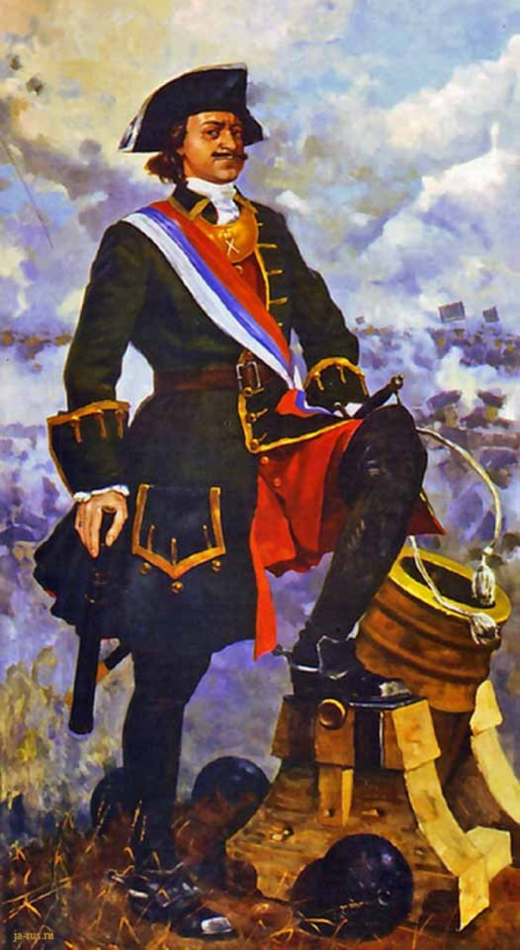
История полевой кухни в России началась с петровских времен. Именно Петр I задумался о том, чтобы перевести солдат с «подножного корма» по принципу «кто где урвет» на организованное довольствие. Солдатам начали выдавать хлеб, крупы и деньги на мясо и соль. Первые же повара, которые стали готовить еду прямо при войске, по свидетельству историков, появились в войсках запорожских казаков. Еду готовили в больших котлах, конечно, это были не изысканные блюда, а простая каша, но зато свежая и горячая.

Slide 4
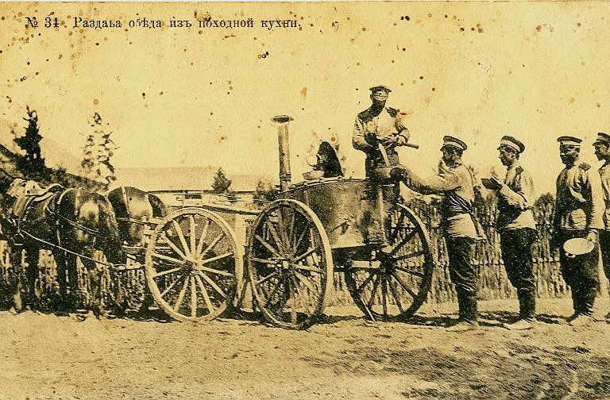
Полевая кухня всегда шла впереди войска. Задачей поваров было приехать на место стоянки раньше солдат и ждать их с горячей едой. Поначалу готовили, в чем придется, затем были разработаны настоящие передвижные кухни, которые назывались «переносными очагами Турчановича» (по имени изобретателя) и состояли из котлов, снабженных топкой, поставленных на колеса. Сначала кухни возили лошади, затем устройство перешло на автомобили. Вода в котлах достигала
кипения примерно за 40 минут.

Slide 5
Во время Великой Отечественной войны были созданы целые нормативы питания войск и соответствующие ведомства, отвечающие за продовольствие и его поставки на фронт. Даже придумали военные медали – «Отличный повар» и «Отличный пекарь». Знаки вручались за приготовление пищи в боевой обстановке, быструю доставку и даже за умение использовать в рецептах местную зелень, травы и ягоды как источник витаминов для солдат. За время войны медали вручили более чем 33 тысячам военных поваров.
Чаще всего в полевых кухнях готовили щи, кулеш, картошку и, конечно, гречку и перловку с мясом или тушенкой. Последний вариант и стал именем нарицательным для понятия «полевая каша». Именно гречкой с тушенкой угощают в День Победы, и по ней мы судим сейчас о том, какой на вкус была солдатская трапеза.

Slide 6
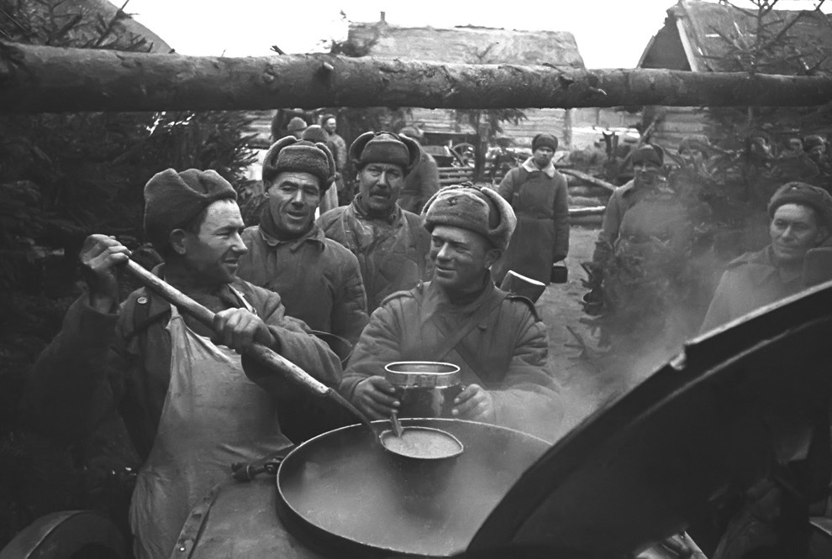
Повара на дорогах войны
Незаметно и скромно служили,
И в период боёв вместе с армией всей
На врага с автоматом ходили.
На привале в окопах
О героях боёв говорили,
Суп и кашу еду основную,
Под бомбёжками лихо варили.
И сейчас о боях вспоминая,
Отмечая побед юбилей,
На походные кухни взирая,
Кашу пробуем - нету вкусней.

Slide 7
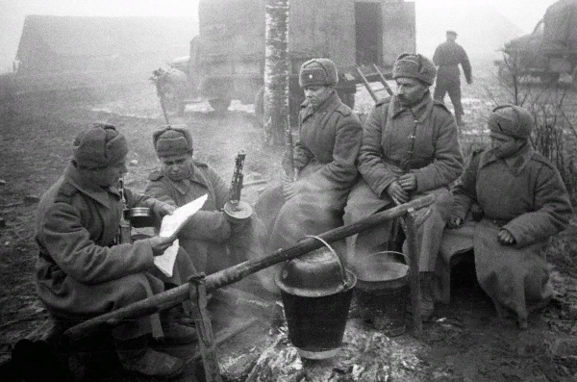
Солдатское меню…
«А вы знаете, что весной в меню солдат обязательно включался борщ и щи из крапивы? Существовали даже специальные пункты приема крапивы от населения.» «…А ещё — армейский сухарь– уж как его любили! В мешке с сухарями, которые передавали с тыла, часто находили записочку: «Ешь, фронтовик, и бей врага!» «…Даже простой желудевый кофе наш повар старался делать вкуснее и ароматнее, добавляя туда различные травы.»

Slide 8
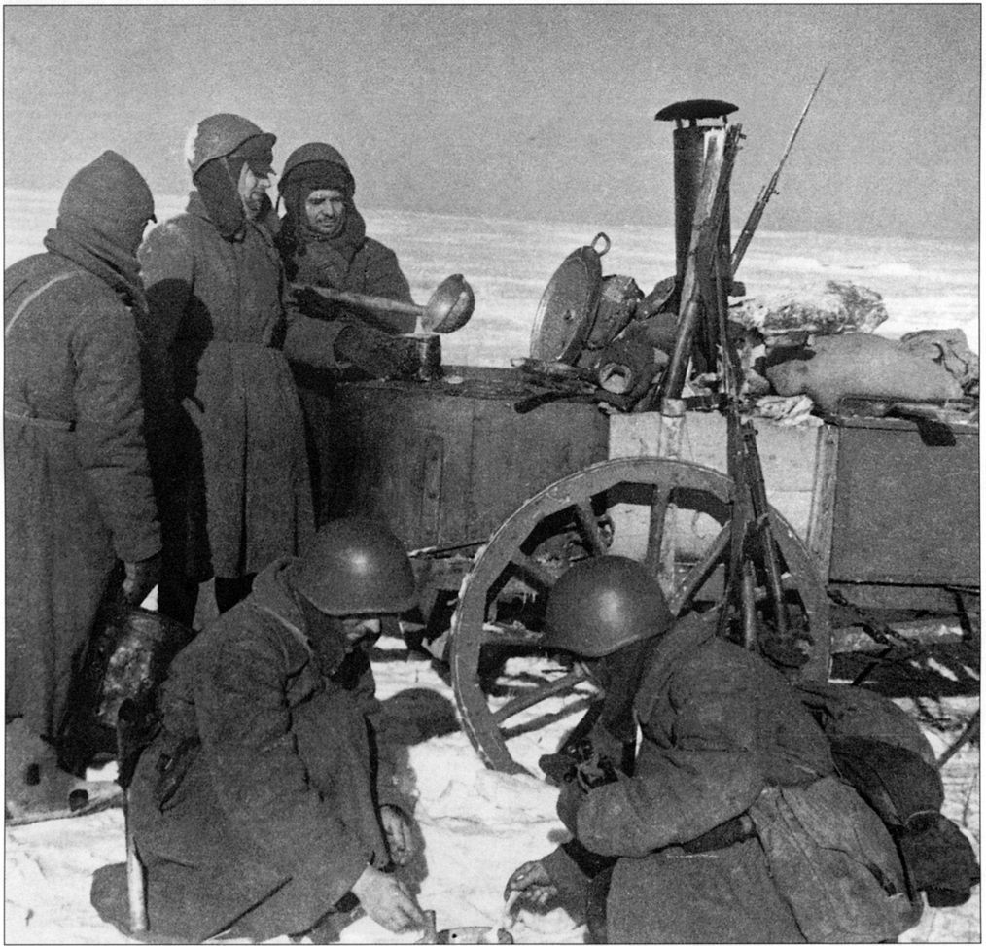
Хлеб на войне.
Пекари всегда работали вблизи фронтовой полосы. Неподалеку в лесу стояли «Катюши». Днем и ночью ухали орудия, бомбы с корнями вырывали деревья, свистели пули и снаряды, а рядом в поте лица 20 человек круглые сутки пекли хлеб для всего Центрального фронта. И каждое утро к окопам солдат доносился запах свежеиспеченного хлеба. У солдат-хлебопёков не было передышек и затишья между боями – каждое утро бойцы должны были получить свой паёк.

Slide 9
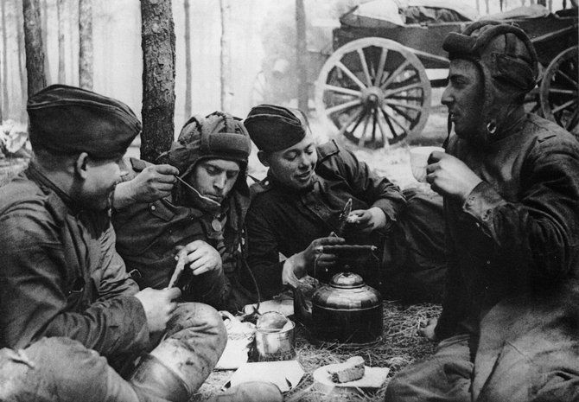
Прием пищи для солдат (и уж точно во время войны) — это не просто утоление голода. Это редкие минуты солдатского быта, когда солдат испытывает удовольствие от вкусного борща, гуляша, каши, от общения с другими, думает о своих близких. В этот момент наступает психологическая и физическая релаксация — солдат отдыхает.
Полевые кухни войны были не просто выездными столовыми, а своеобразными «клубами», где солдаты не просто отдыхали и наслаждались едой, а, в первую очередь, окунались в атмосферу мирной жизни

Slide 10
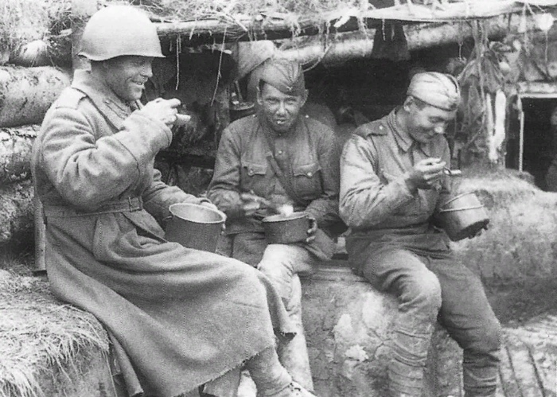
«Солдатская каша»
У походного костра каша с дымом. Отгорел костер дотла. Время – дыбом. Повару за шестьдесят, век не старит. До сих пор ещё солдат кашу варит.
Доказали мы тогда всем на деле – не напрасно в те года кашу ели. – Нам всегда бы мир и лад,– всяк гутарит. «Ай, да вкусную солдат кашу варит».

Slide 11
Безмолвные свидетели

Slide 12
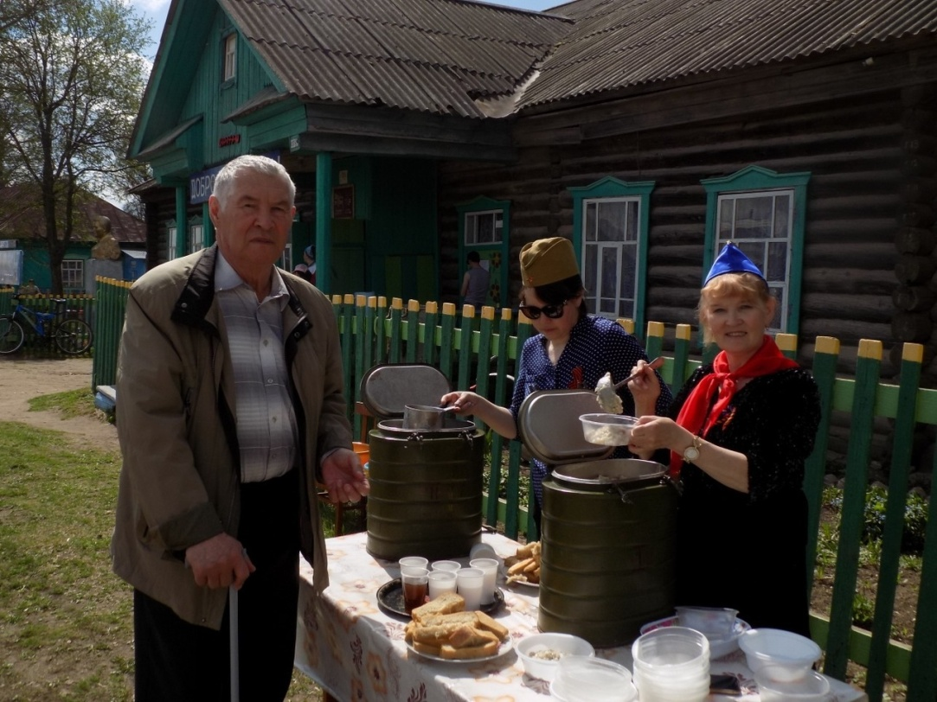
В День Победы и последующие теплые майские дни, чтобы отдать должное всем ветеранам, которые рисковали своей жизнью, освобождая от оккупантов родную Отчизну, приготовьте какое-либо солдатское блюдо, как знак благодарности за то, что мы родились и выросли в свободной и мирной стране. С помощью еды из котелка помяните также тех, кто погиб в кровавой войне, кто расплатился своей жизнью за наше светлое будущее.

Slide 13
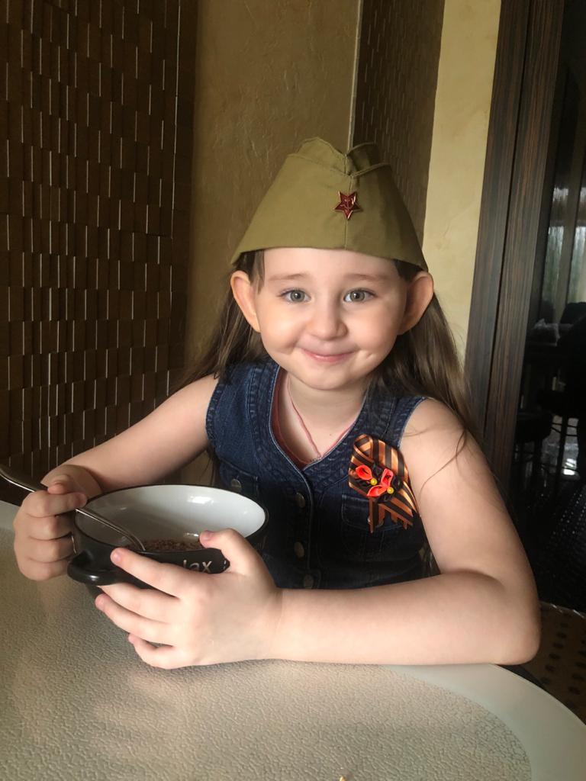
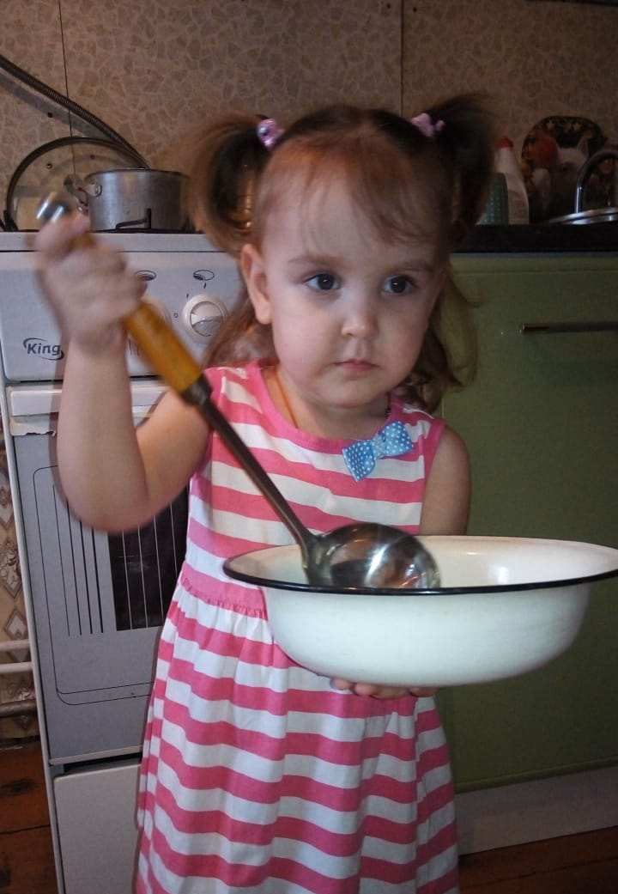
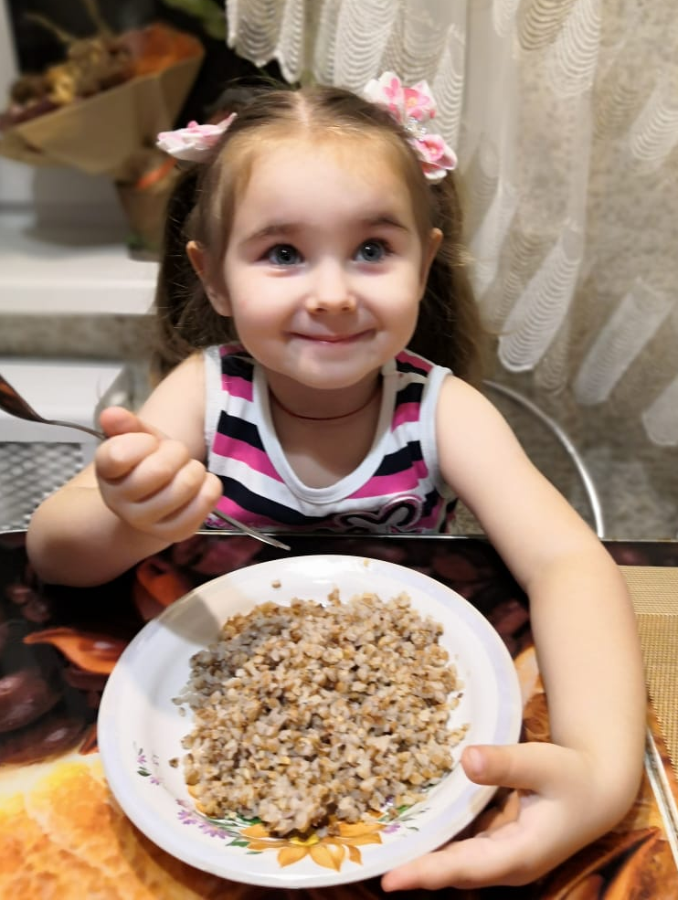
Ох, и вкусная же гречка,
Всем советую поесть.
Ароматная, густая.
Всех достоинств мне не счесть.
Кашу вкусную, солдатскую
Наварила мама мне.
Всю до капельки я съела.
Попросить еще хотела…
Вот сварю сейчас вам каши,
Угощу, конечно, всех.
Это вовсе и не страшно,
Знаю, ждет меня успех!

